Slide 1
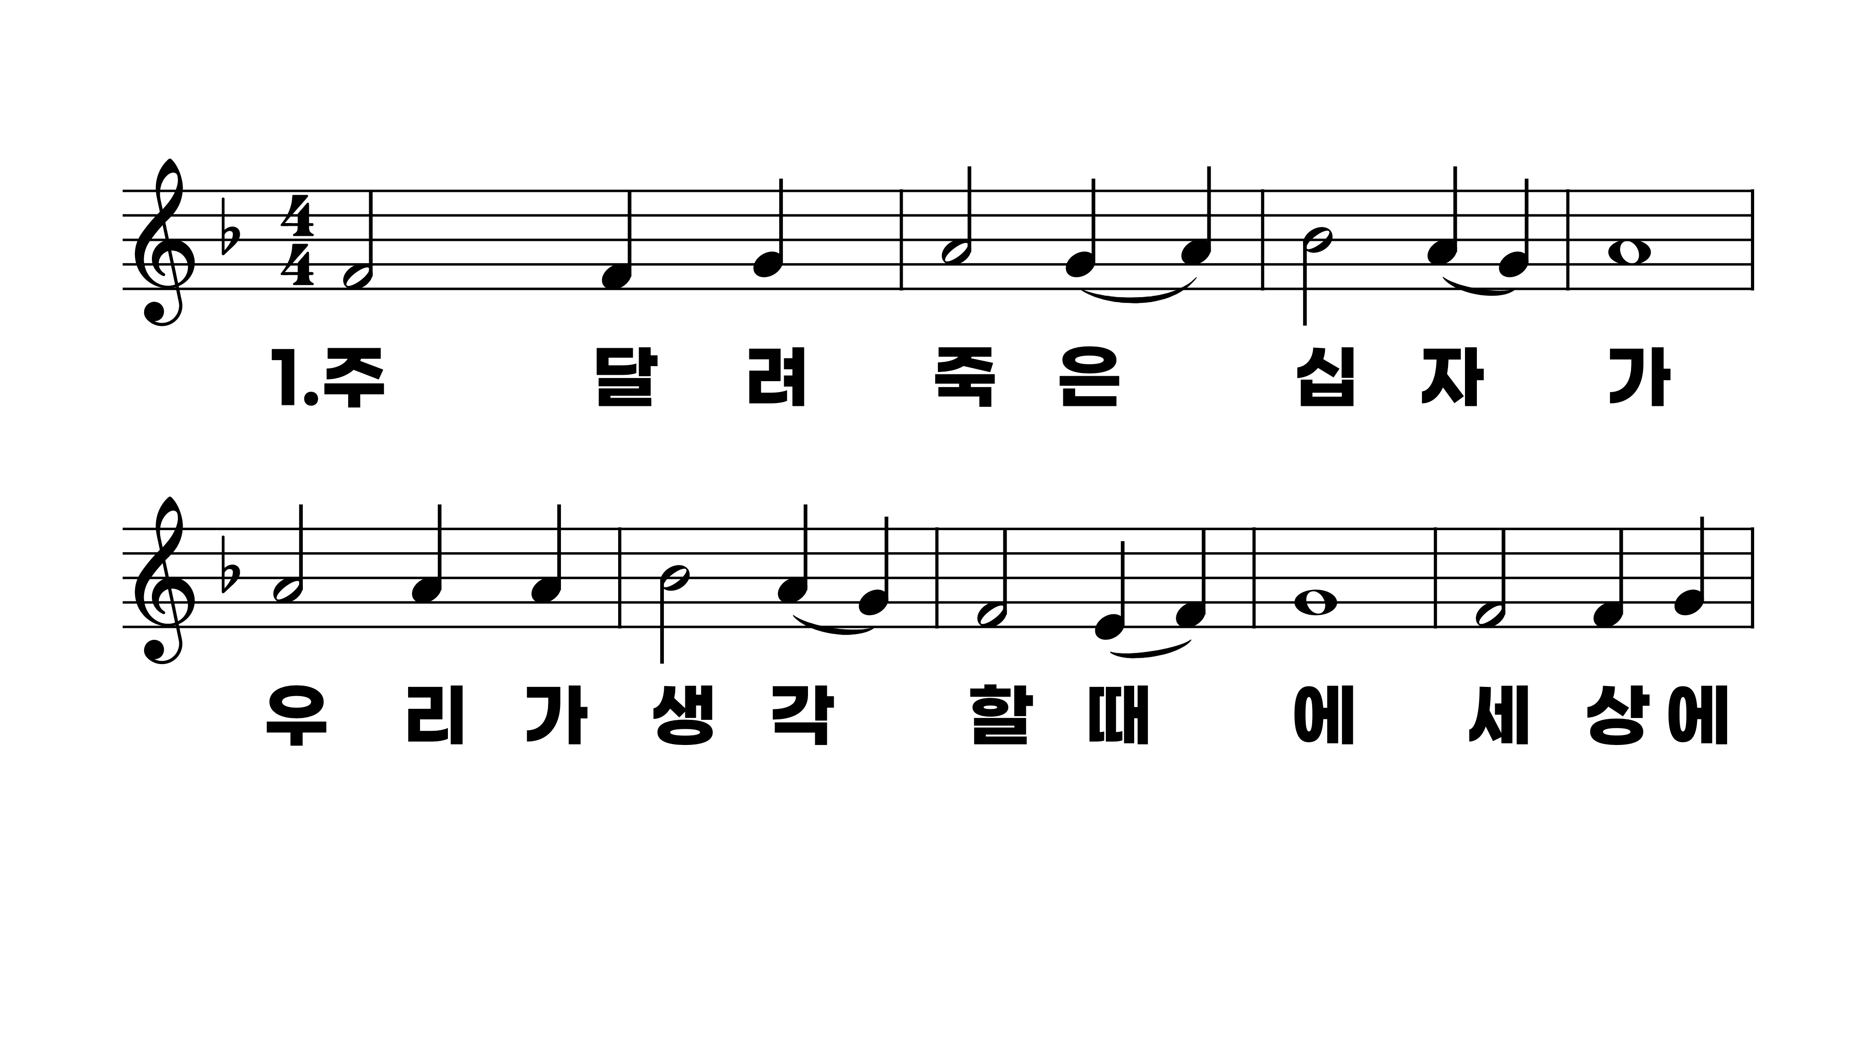
149장 주 달려 죽은 십자가
1.주달려죽은
2.죽으신구주
3.못박힌손발
4.온세상만물

Slide 2
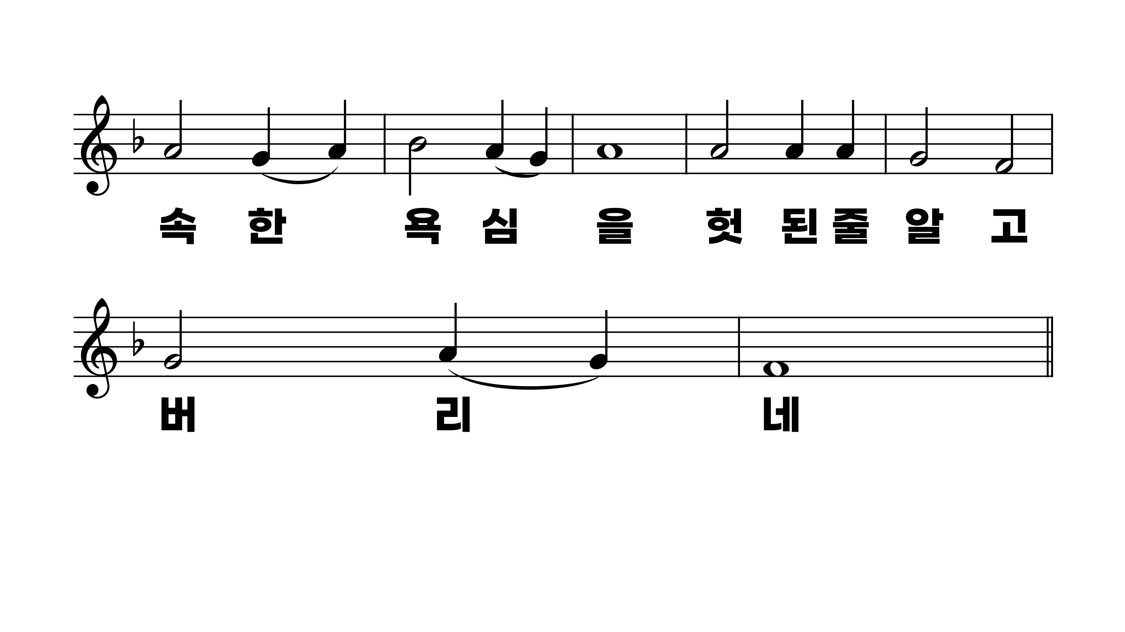
149장 주 달려 죽은 십자가
1.주달려죽은
2.죽으신구주
3.못박힌손발
4.온세상만물

Slide 3
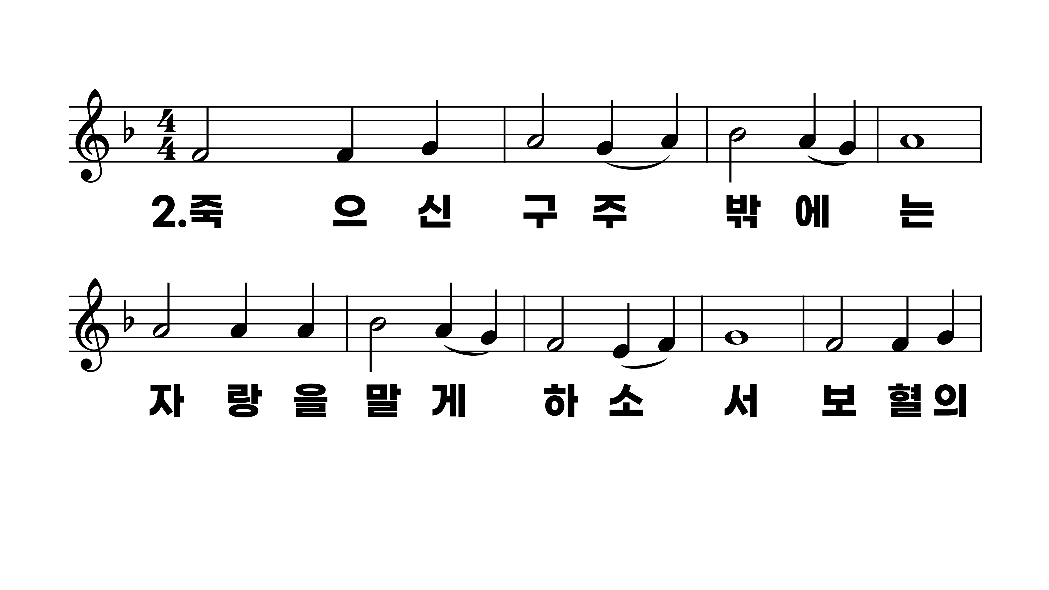
149장 주 달려 죽은 십자가
1.주달려죽은
2.죽으신구주
3.못박힌손발
4.온세상만물

Slide 4
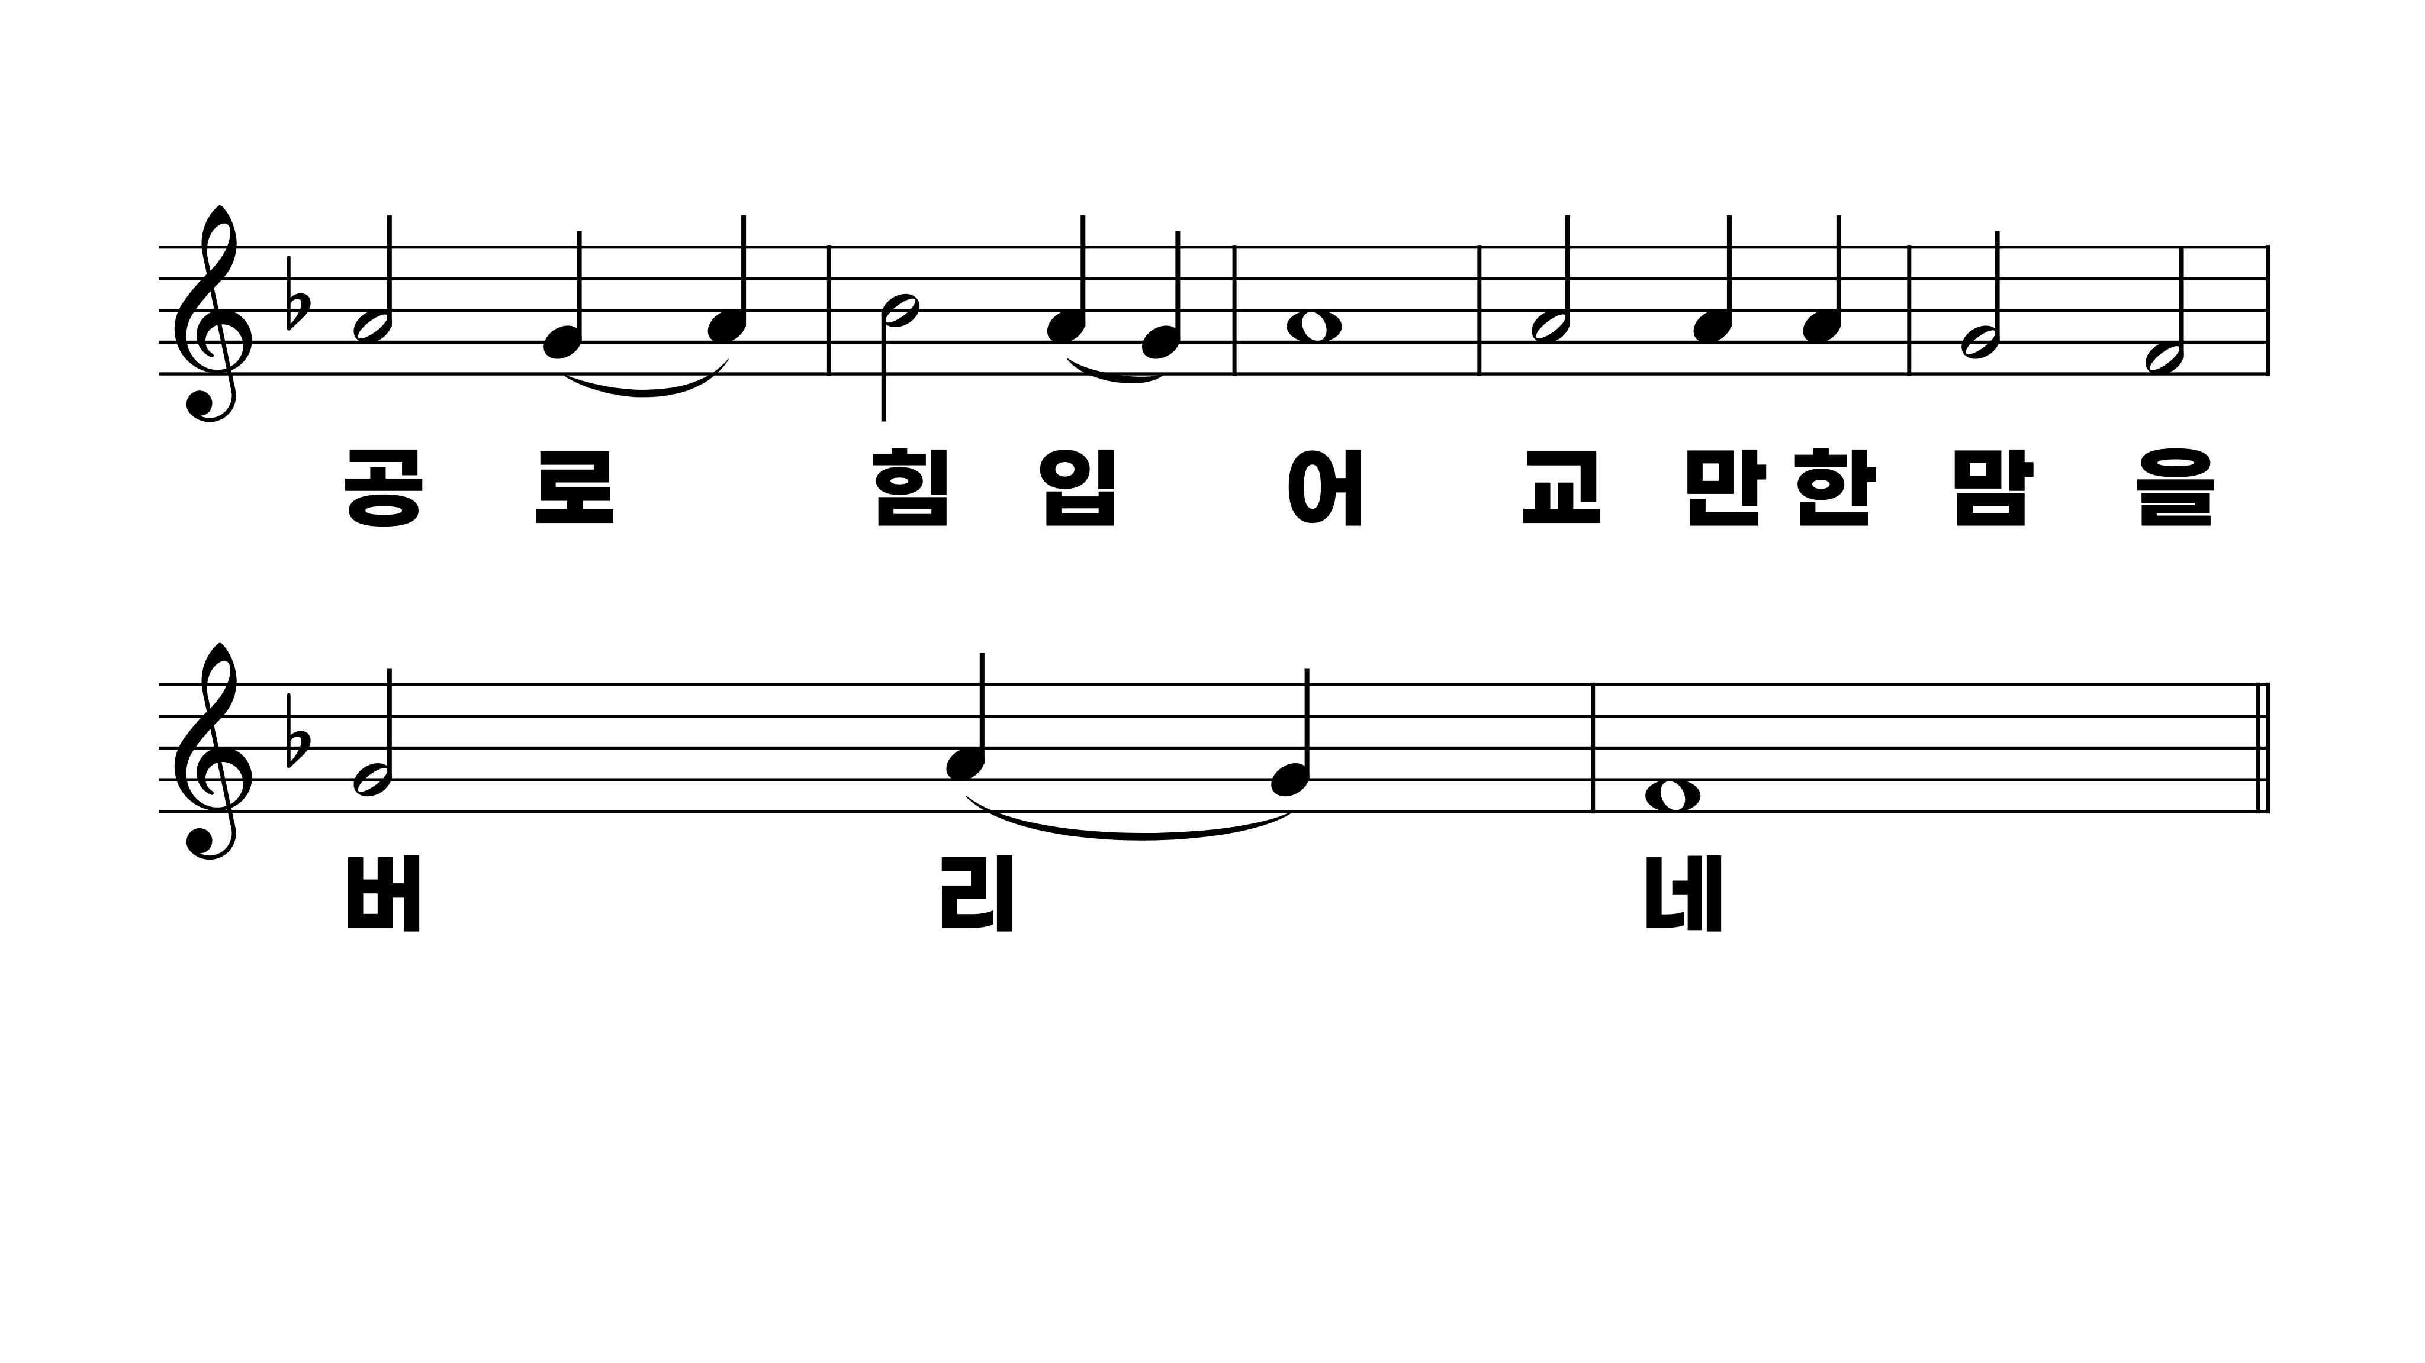
149장 주 달려 죽은 십자가
1.주달려죽은
2.죽으신구주
3.못박힌손발
4.온세상만물

Slide 5
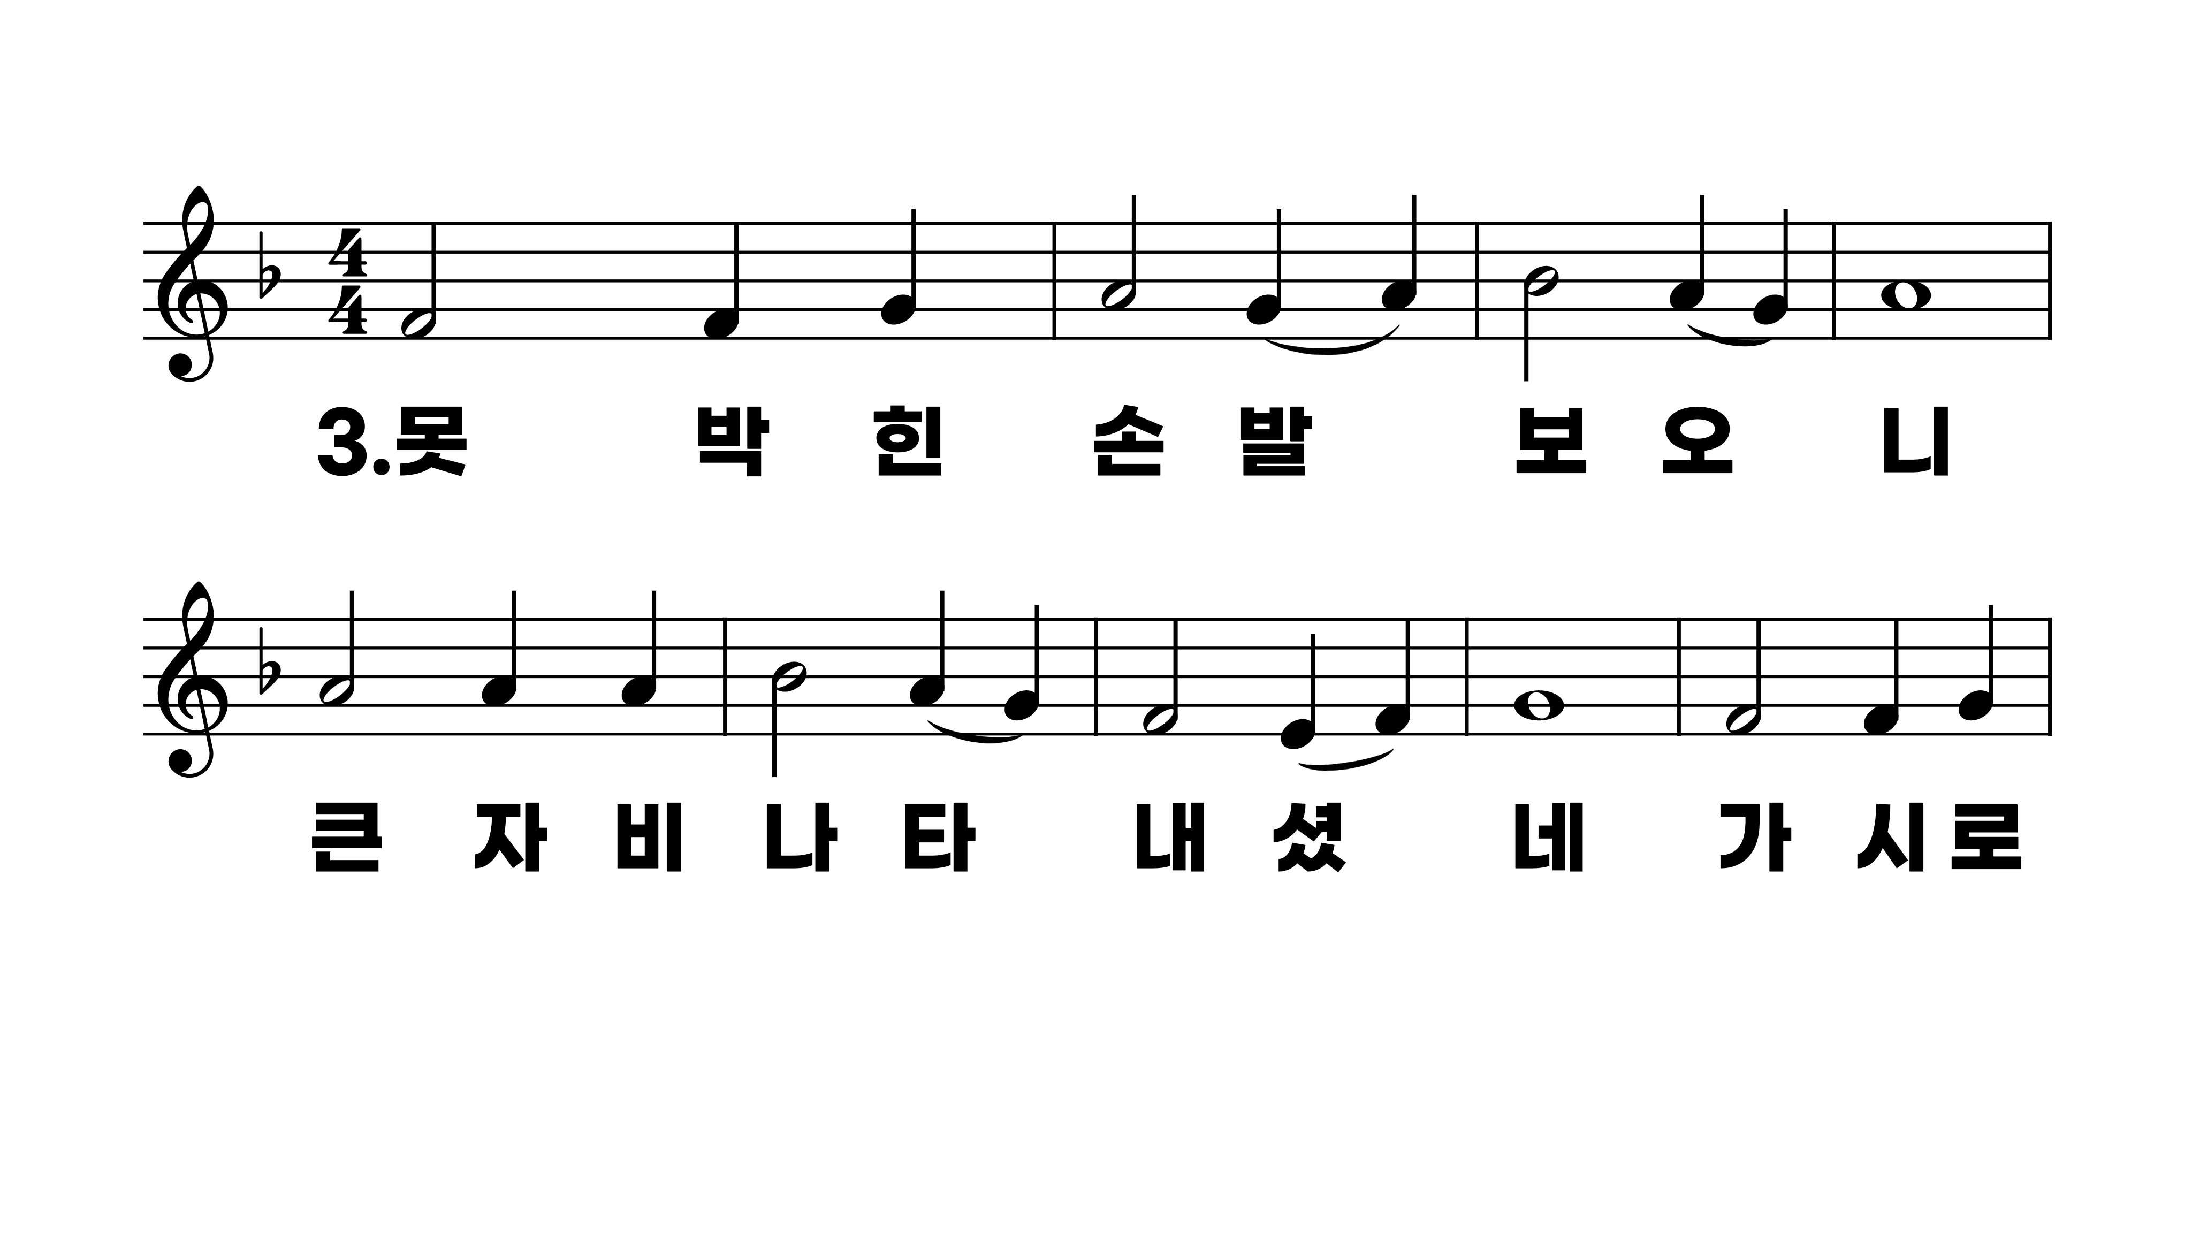
149장 주 달려 죽은 십자가
1.주달려죽은
2.죽으신구주
3.못박힌손발
4.온세상만물

Slide 6
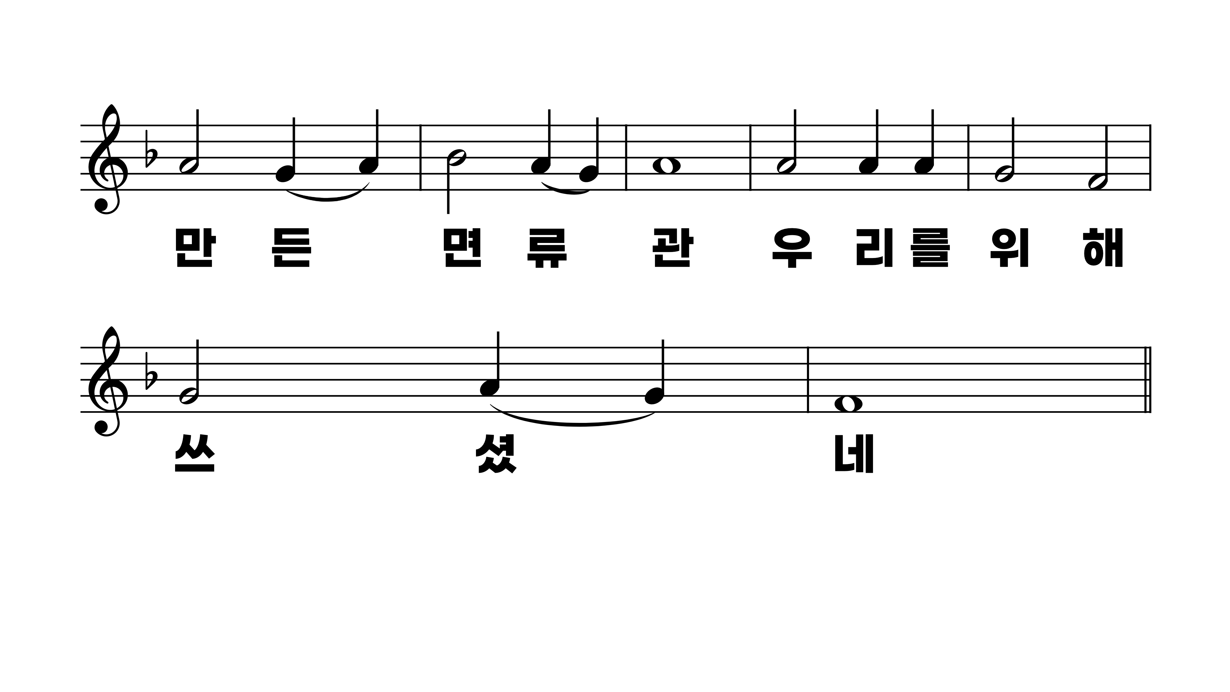
149장 주 달려 죽은 십자가
1.주달려죽은
2.죽으신구주
3.못박힌손발
4.온세상만물

Slide 7
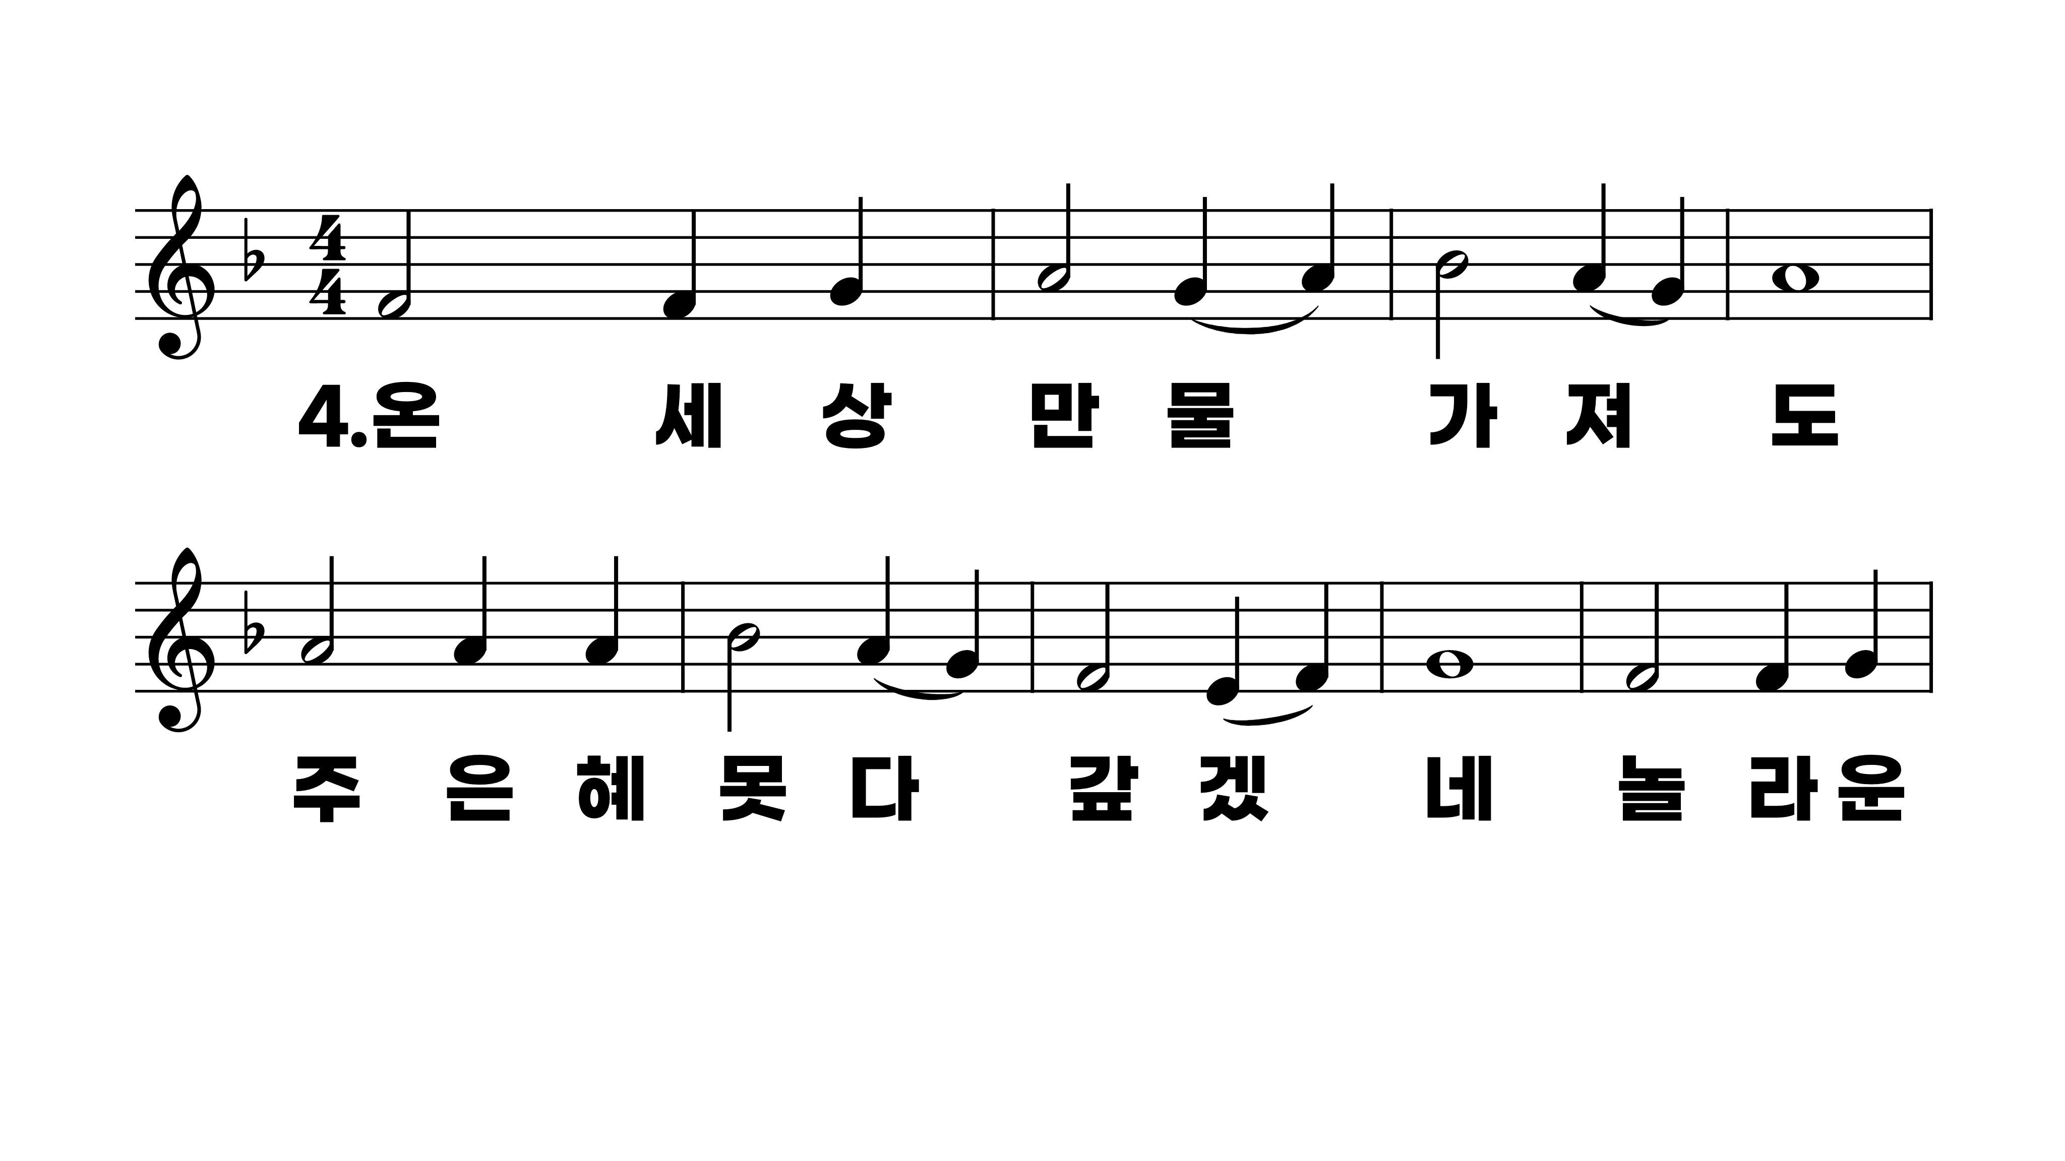
149장 주 달려 죽은 십자가
1.주달려죽은
2.죽으신구주
3.못박힌손발
4.온세상만물

Slide 8
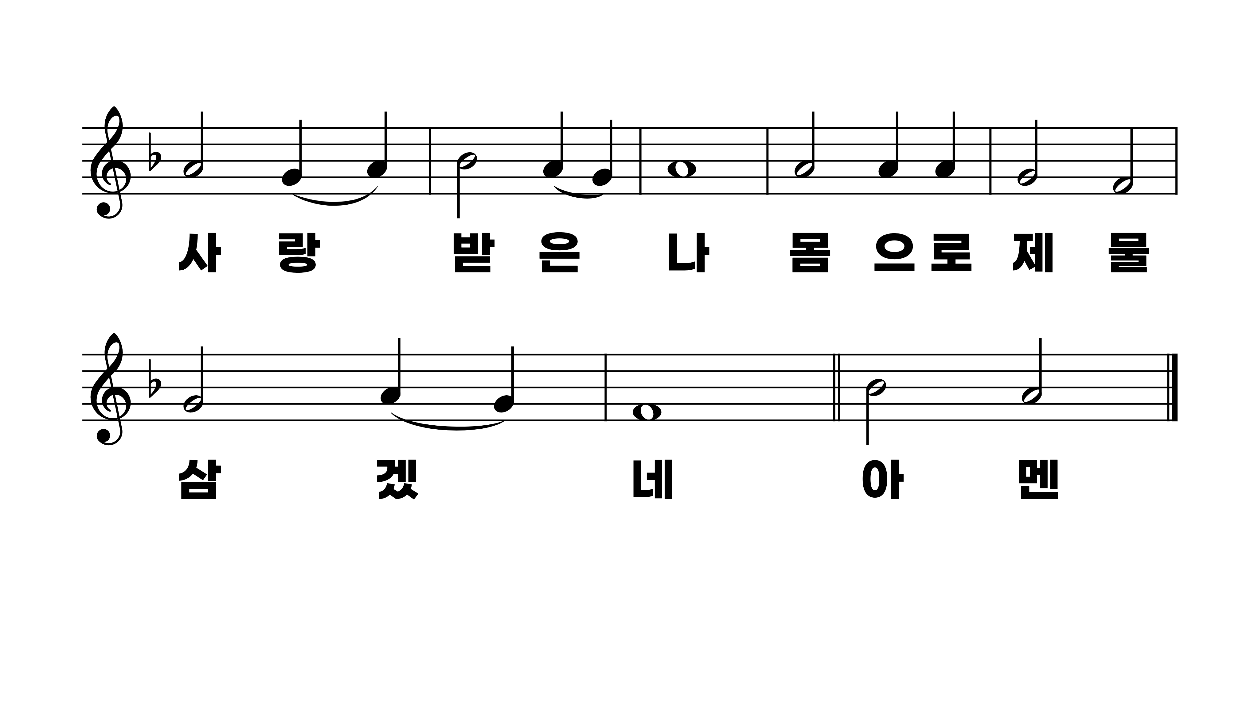
149장 주 달려 죽은 십자가
1.주달려죽은
2.죽으신구주
3.못박힌손발
4.온세상만물

